Slide 1
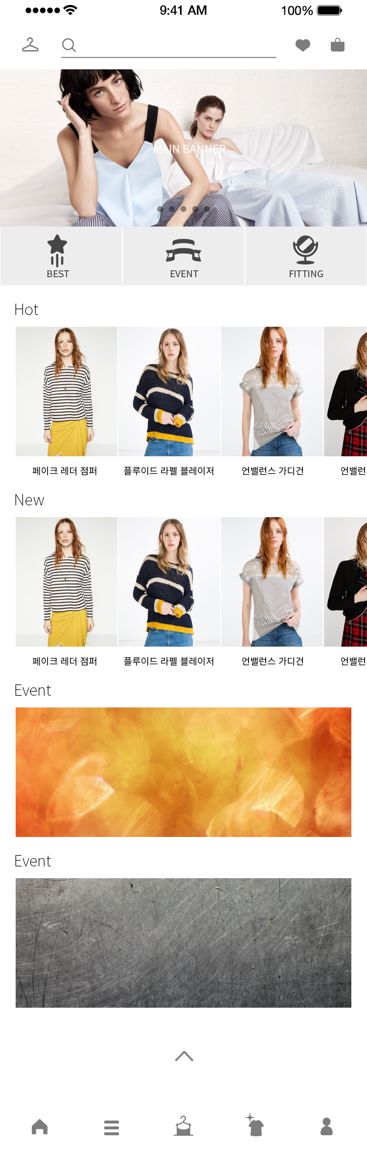
아이콘 개수 하나 늘어날 수 있음
아이콘 모양 변경 가능성 있음
나머지 최종 픽스

Slide 2
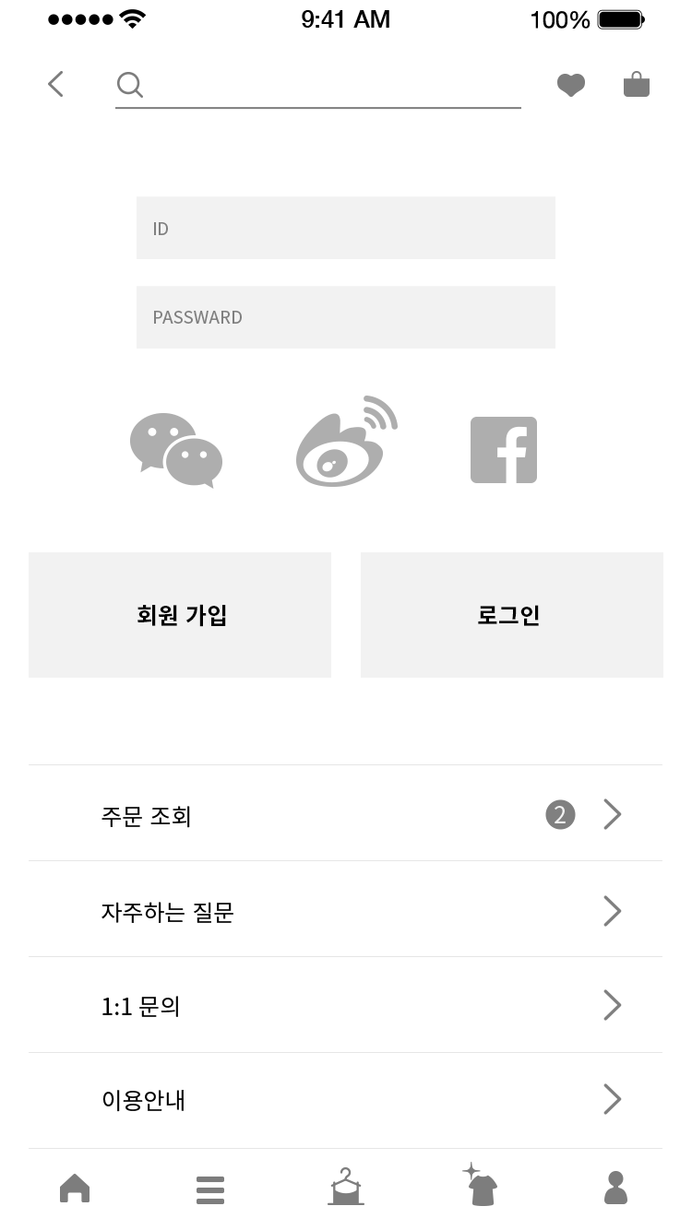
SNS아이콘 크기 줄어들 가능성 있음
아이디 찾기/비밀번호 찾기
텍스트 들어갈 거임

